Slide 1
Тест дизайн.
Pairwise техника в тест-дизайне.

Slide 2

Техники тест-дизайна при тестировании по методу черного ящика
Выделение классов эквивалентности.
Анализ граничных значений.
Использование таблицы решений.
Техника парного тестирования.
Тестирование по таблице состояний - переходов.
Анализ области значений.
Тестирование пользовательских сценариев.

Slide 3
Структура тестового сценария
Входные
данные
Порядок
выполнения
Выходные
данные
Тестовый сценарий = тестовое правило + тестовые данные

Slide 4

Проблема № 1
Количество типов организаций — 4
Количество типов лицензий — 3
Количество типов лицензий пользователей — 3
Количество типов пользователей — 4
Протестировать варианты входа в систему. Всего вариантов — 144.

Slide 5
Проблема № 2
Количество прав на страницу — 3
Количество прав на filespace / folder — 4.
Данные в корне filespace / folder (права назначены) — 2.
Организация своя и партнерская — 2.
Протестировать работу с ресурсом. Всего вариантов — 48.

Slide 6
Варианты решения проблем
Ничего не делать.
Упереться и тестировать все варианты.
Выбрать один или два самых критичных.
Выбрать самые легкие комбинации.
Составить полный список комбинаций и выбрать некоторое кол-во первых.
Составить полный список комбинаций и выбрать некоторое кол-во случайным образом.
Выбрать один по некоторому закону.

Slide 7
Ортогональные массивы
Массив в котором любая пара значений, входящих в массив, встречается в любых двух его колонках.

Slide 8
Пример простого ортогонального массива
 | Величина 1 | Величина 2 | Величина 3
Параметр 1 | 1 | 1 | 1
Параметр 2 | 1 | 2 | 2
Параметр 3 | 2 | 1 | 2
Параметр 4 | 2 | 2 | 1

Slide 9
Ортогональные массивы
Пример ортгонального массива L9(3⁴):
№ комбинации | Величина 1 | Величина 2 | Величина 3 | Величина 4
Параметр 1 | 1 | 1 | 1 | 2
Параметр 2 | 2 | 1 | 2 | 3
Параметр 3 | 3 | 1 | 3 | 1
Параметр 4 | 1 | 2 | 2 | 3
Параметр 5 | 2 | 2 | 3 | 1
Параметр 6 | 3 | 2 | 1 | 2
Параметр 7 | 1 | 3 | 3 | 1
Параметр 8 | 2 | 3 | 1 | 2
Параметр 9 | 3 | 3 | 2 | 3

Slide 10
Пример ортогонального массива L18(3⁵)
 | Величина 1 | Величина 1 | Величина 1 | Величина 1 | Величина 1
Параметр 1 | 1 | 1 | 1 | 1 | 1
Параметр 2 | 1 | 2 | 3 | 3 | 1
Параметр 3 | 1 | 3 | 2 | 3 | 2
Параметр 4 | 1 | 2 | 2 | 1 | 3
Параметр 5 | 1 | 3 | 1 | 2 | 3
Параметр 6 | 1 | 1 | 3 | 2 | 2
Параметр 7 | 2 | 2 | 2 | 2 | 2
Параметр 8 | 2 | 3 | 1 | 1 | 2
Параметр 9 | 2 | 1 | 3 | 1 | 3
Параметр 10 | 2 | 3 | 3 | 2 | 1
Параметр 11 | 2 | 1 | 2 | 3 | 1
Параметр 12 | 2 | 2 | 1 | 3 | 3
Параметр 13 | 3 | 3 | 3 | 3 | 3
Параметр 14 | 3 | 1 | 2 | 2 | 3
Параметр 15 | 3 | 2 | 1 | 2 | 1
Параметр 16 | 3 | 1 | 1 | 3 | 2
Параметр 17 | 3 | 2 | 3 | 1 | 2
Параметр 18 | 3 | 3 | 2 | 1 | 1

Slide 11
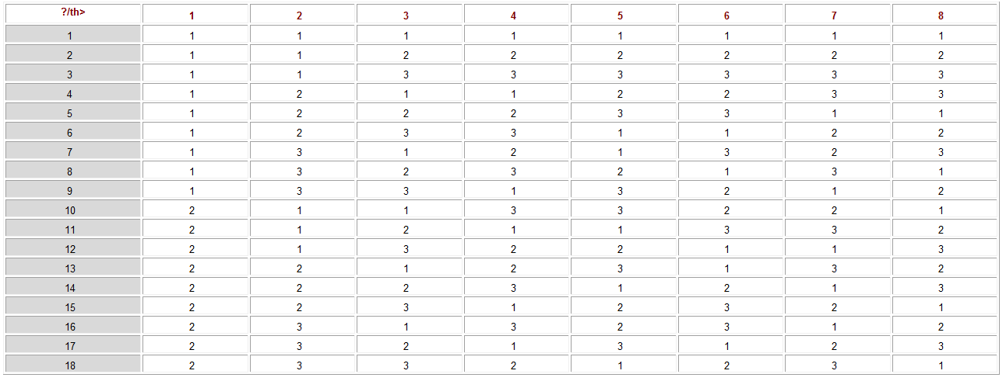
Пример более сложного массива L18(2¹3⁷)

Slide 12
Техника использования массивов
Определить переменные.
Определить диапазон значений для каждой переменной.
Найти ортогональный массив, с числом колонок равным числу переменных и диапазоном величин в колонках, равных диапазону величин переменных.
Связать массив а тестом
Построить тестовые сценарии.

Slide 13
Применение ортогонального массива L16(4⁴)
Сценарий | Тип организации | Тип лицензии | Тип аккаунта | Тип лицензии
1 | Trimble | Licensed | user | Visualization
2 | Trimble | Trial | guest | Collaboration
3 | Trimble | Expired | device | None
4 | Trimble dealer | Trial | user | Not licensed
5 | Trimble dealer | Licensed | guest | Visualization
6 | Trimble dealer | None | device | Collaboration
7 | Customer | Expired | user | None
8 | Customer | Licensed | guest | Not licensed
9 | Customer | Trial | device | Visualization
10 | Partner | Expired | server | Visualization
11 | Partner | Trial | guest | Collaboration
12 | Partner | Licensed | server | Not licensed
13 | Trimble dealer | None | server | Collaboration
14 | Trimble | Expired | guest | None
15 | Trimble | Licensed | server | Collaboration
16 | Trimple dealer | None | user | Not licensed

Slide 14
Применение ортогонального массива L16(4⁴)
Сценарий | Тип организации | Тип лицензии | Тип аккаунта | Тип лицензии
1 | Trimble | Licensed | user | Visualization
2 | Trimble | Trial | guest | Collaboration
3 | Trimble | Expired | device | Not licensed
4 | Trimble dealer | Trial | user | Not licensed
5 | Trimble dealer | Licensed | guest | Visualization
6 | Trimble dealer | Licensed | device | Collaboration
7 | Customer | Expired | user | Collaboration
8 | Customer | Licensed | guest | Not licensed
9 | Customer | Trial | device | Visualization
10 | Partner | Expired | server | Visualization
11 | Partner | Trial | guest | Collaboration
12 | Partner | Licensed | server | Not licensed
13 | Trimble dealer | Trial | server | Collaboration
14 | Trimble | Expired | guest | Visualization
15 | Trimble | Licensed | server | Collaboration
16 | Trimple dealer | Expired | user | Not licensed

Slide 15
Результирующая матрица
Сценарий | Тип организации | Тип лицензии | Тип аккаунта | Тип лицензии
1 | Trimble | Licensed | user | Visualization
2 | Trimble | Trial | guest | Collaboration
3 | Trimble | Expired | device | Not licensed
4 | Trimble dealer | Trial | user | Not licensed
5 | Trimble dealer | Licensed | guest | Visualization
6 | Trimble dealer | Licensed | device | Collaboration
7 | Customer | Expired | user | Collaboration
8 | Customer | Licensed | guest | Not licensed
9 | Customer | Trial | device | Visualization
10 | Partner | Expired | server | Visualization
11 | Partner | Trial | guest | Collaboration
12 | Partner | Licensed | server | Not licensed
13 | Trimble dealer | Trial | server | Collaboration
14 | Trimble | Expired | guest | Visualization
15 | Trimble | Licensed | server | Collaboration
16 | Trimple dealer | Expired | user | Not licensed
17 | Customer | Trial | server | Visualization
18 | Partner | Trial | user | Visualization
19 | Partner | Expired | device | Collaboration

Slide 16

Преимущества техники pairwise
AT&T. Использование техники pairwise нашло на 28% больше дефектов, чем прогон тестов, использующих все возможные комбинации.
NIST Использование техники pairwise нашло бы 98% всех открытых дефектов в ПО мед. Оборудования.
Анализ открытых дефектов, открытых при тестировании Mozilla показал, что 76% могло было быть обнаружено прри использовании техники pairwise.

